Slide 1


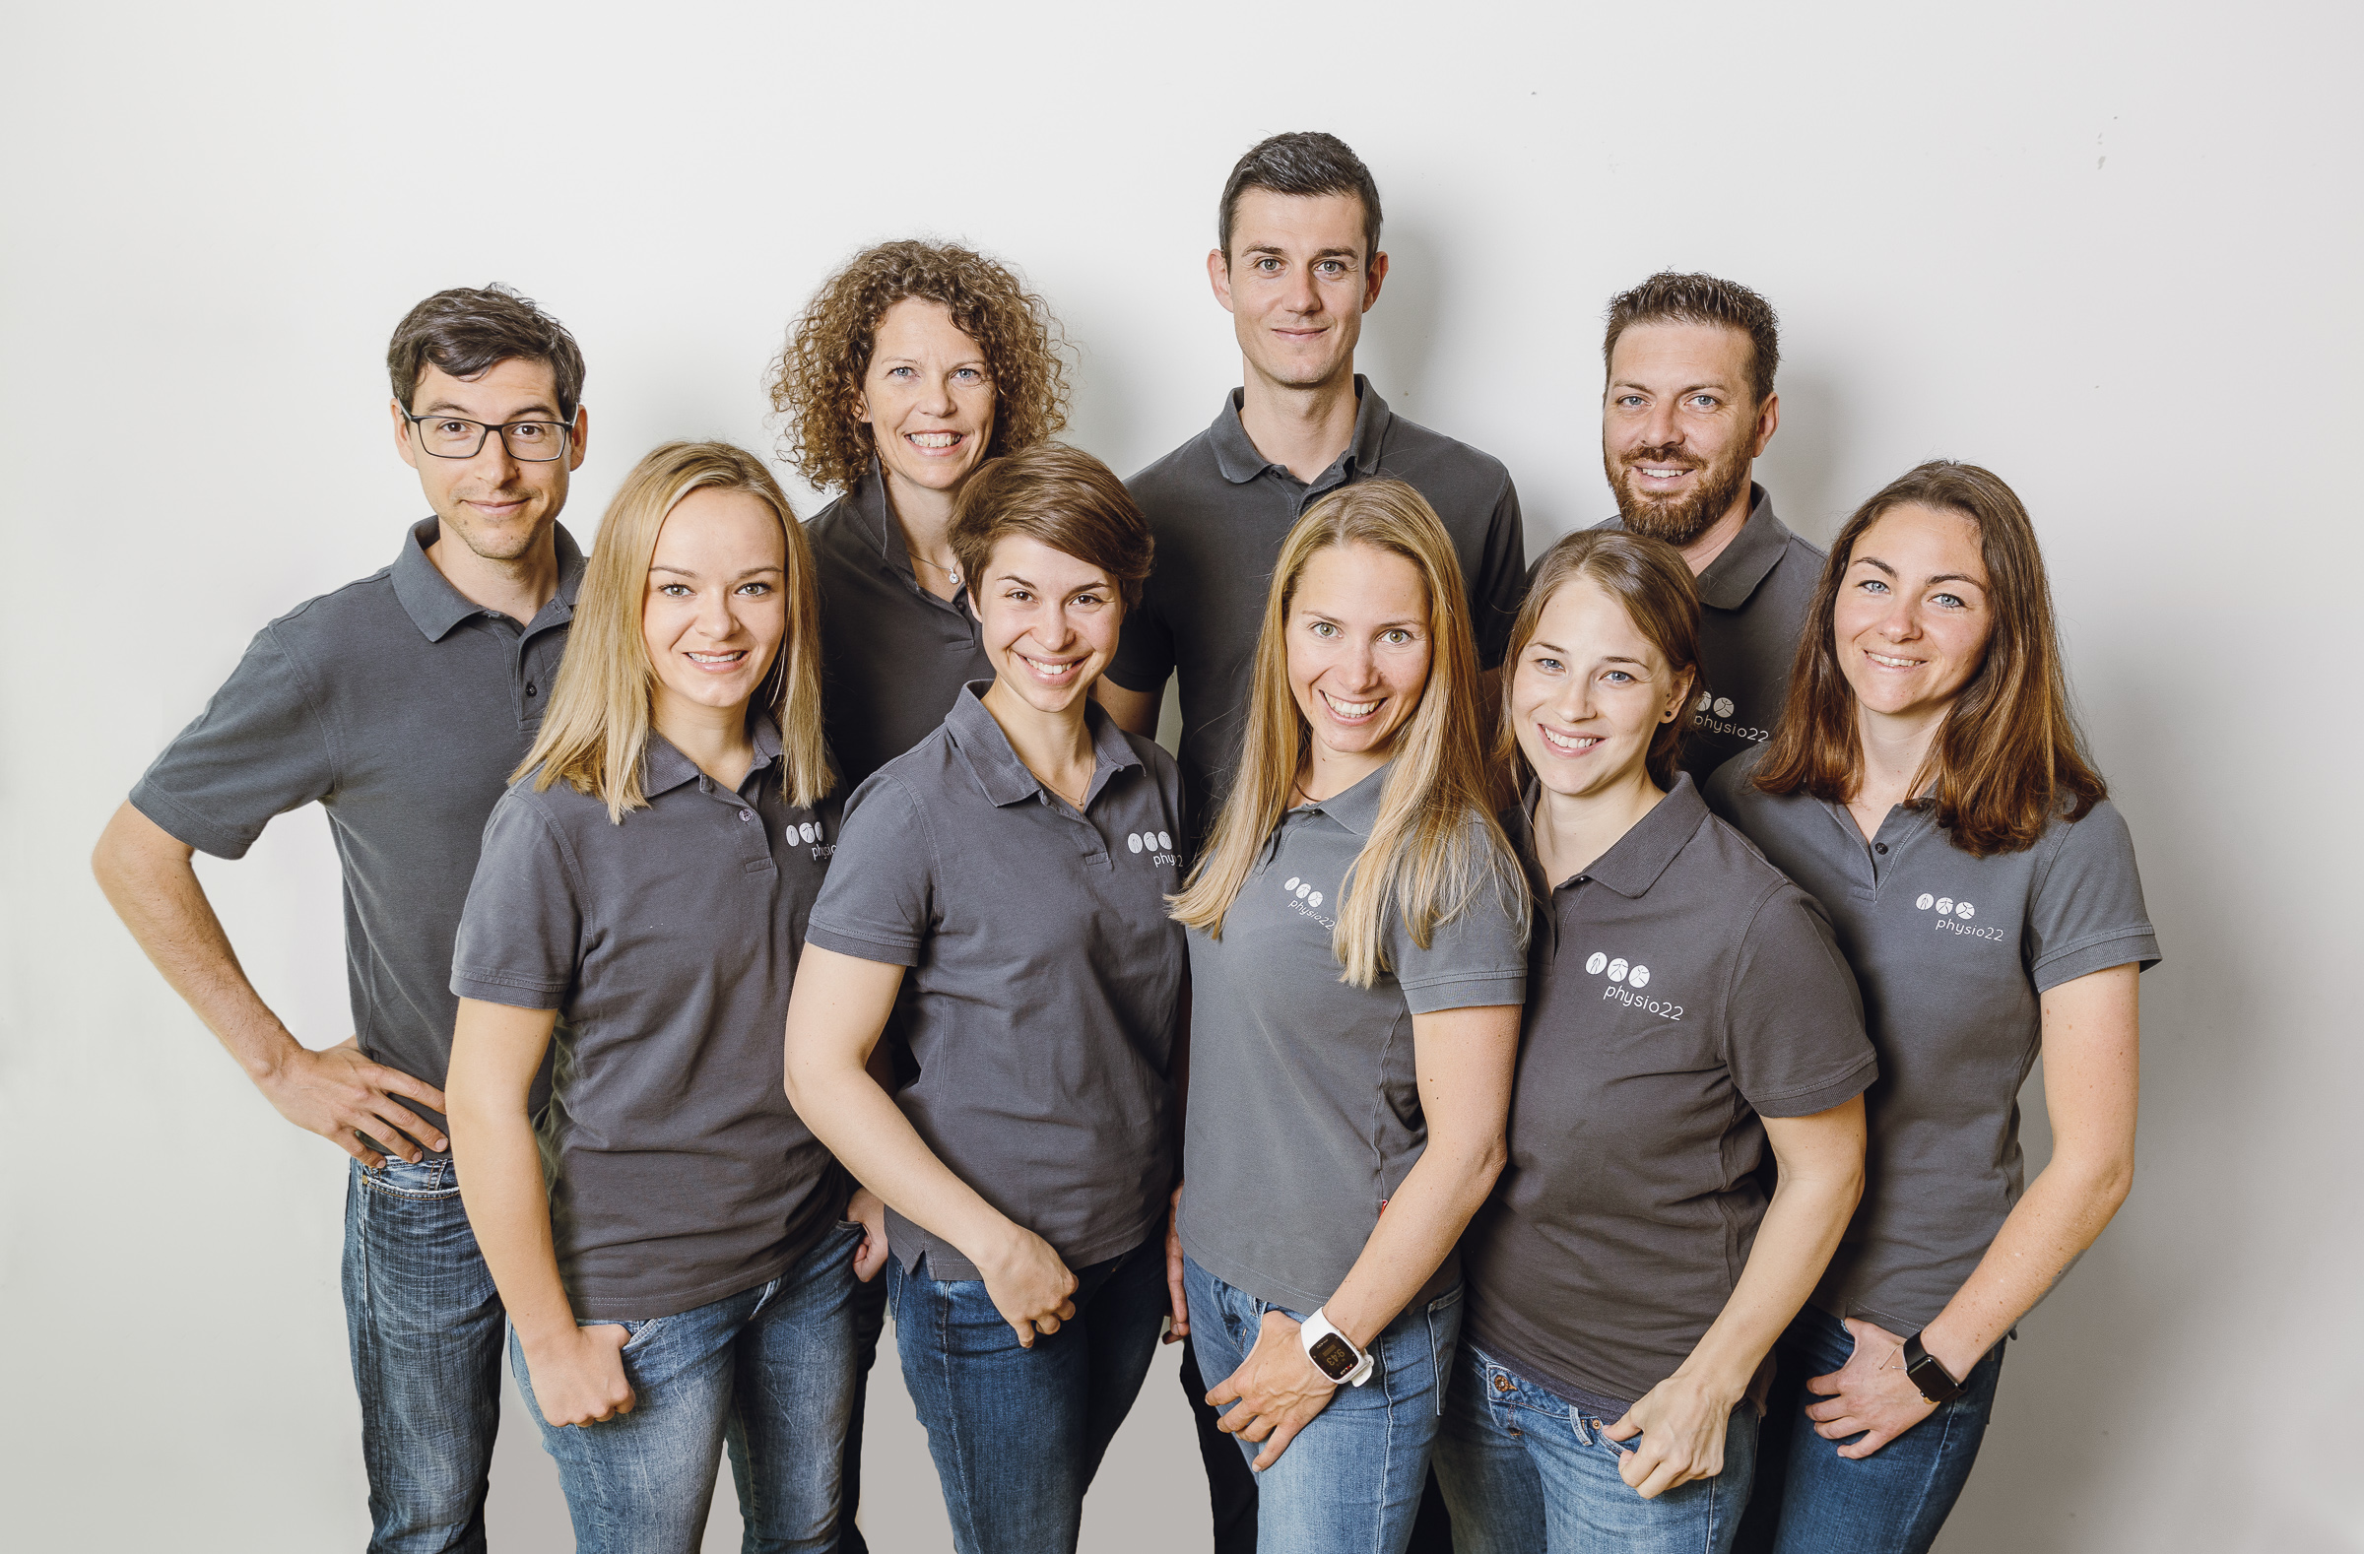
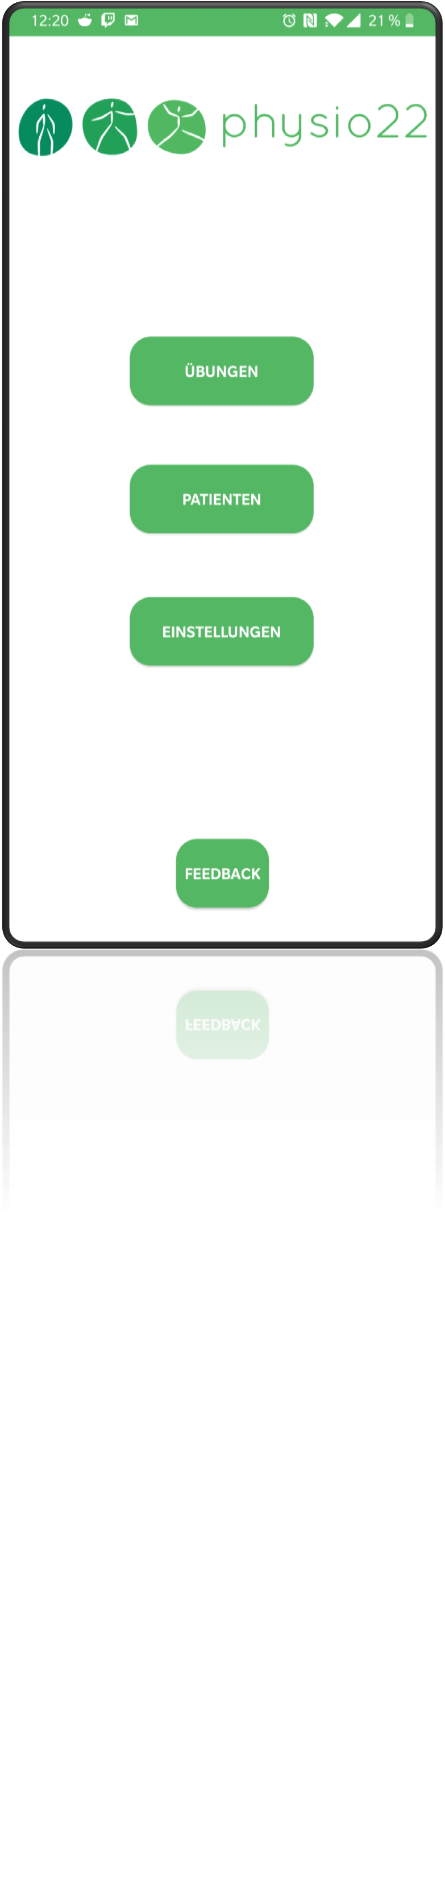
R. Bajaliev, M. Günvar, A. Akalin, Y. Sert, E. Sevilmis
Abteilung für Informatik
Betreuer: Prof. Schindl Software Engineering
AUSGANGSLAGE:
Physio22 ist eine Praxis für Physiotherapie. Der Leiter der Praxis ist an uns herangetreten, um eine, dem heutigen Stand der Technik entsprechende Möglichkeit zur Verwaltung und Verordnung der diversesten Therapiewiederholungen, zu entwickeln.
Grundvoraussetzungen:
einfachstes Handling für die verschiedensten Patientengruppen
eine einfache Oberfläche für unterschiedliche Benutzerplattformen.
Physio22 Team
ZIELSETZUNG:
Ziel dieser Arbeit ist es, die Patienten der Praxis Physio22 über ihre individuellen Therapien zu benachrichtigen.
eine Verwaltungsapp mit der Therapeut neue Benutzer und Therapien hinzufügt
Der Therapeut kann nach der Behandlung individuell Therapien zusammenstellen und den Patienten übermitteln.
Android APP GUI
5AHIF 2019/20 Diplomarbeit in Kooperation mit

